Slide 1
6 排序

Slide 2
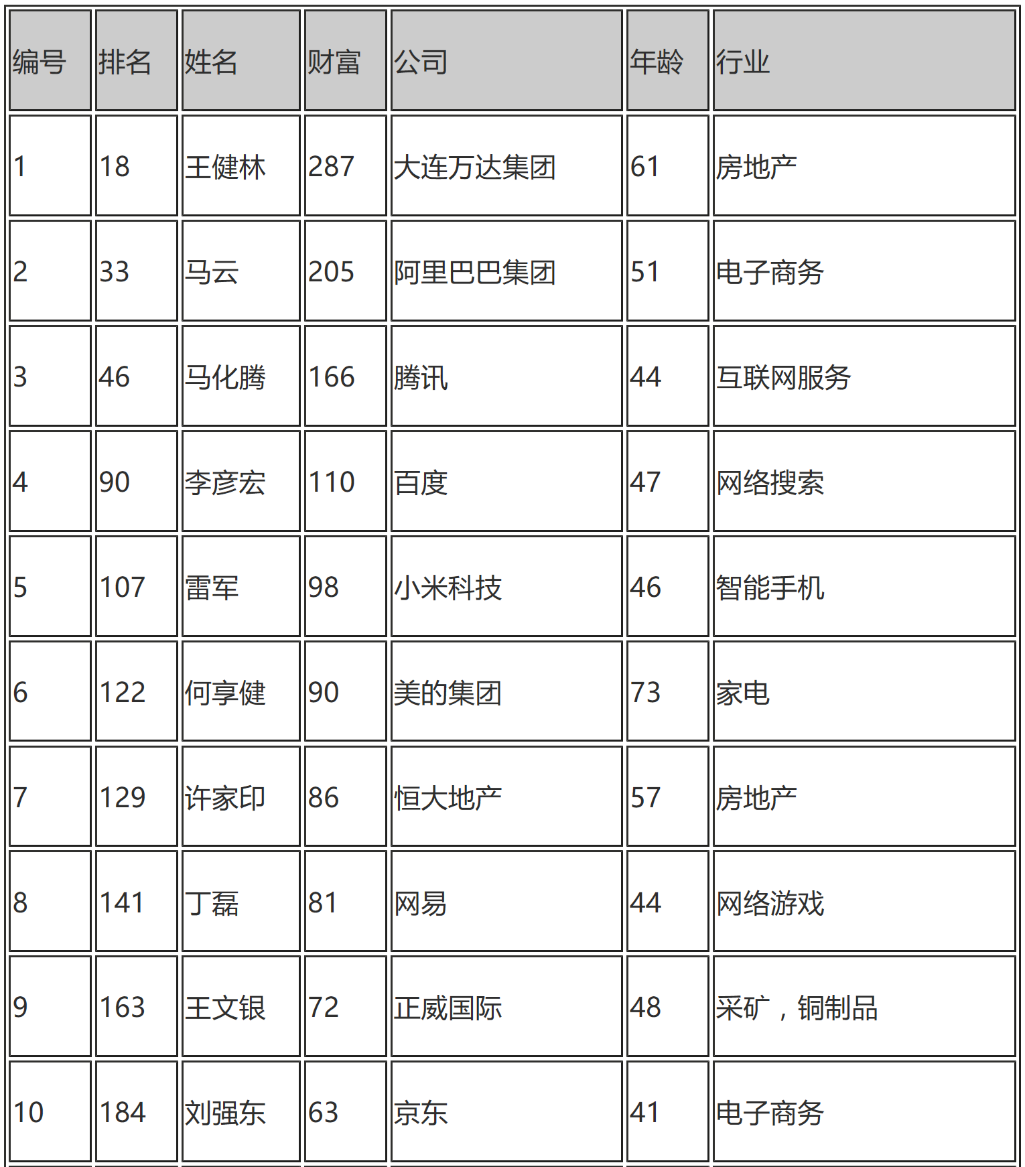
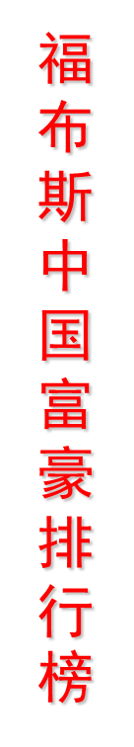
（2016年）

Slide 3
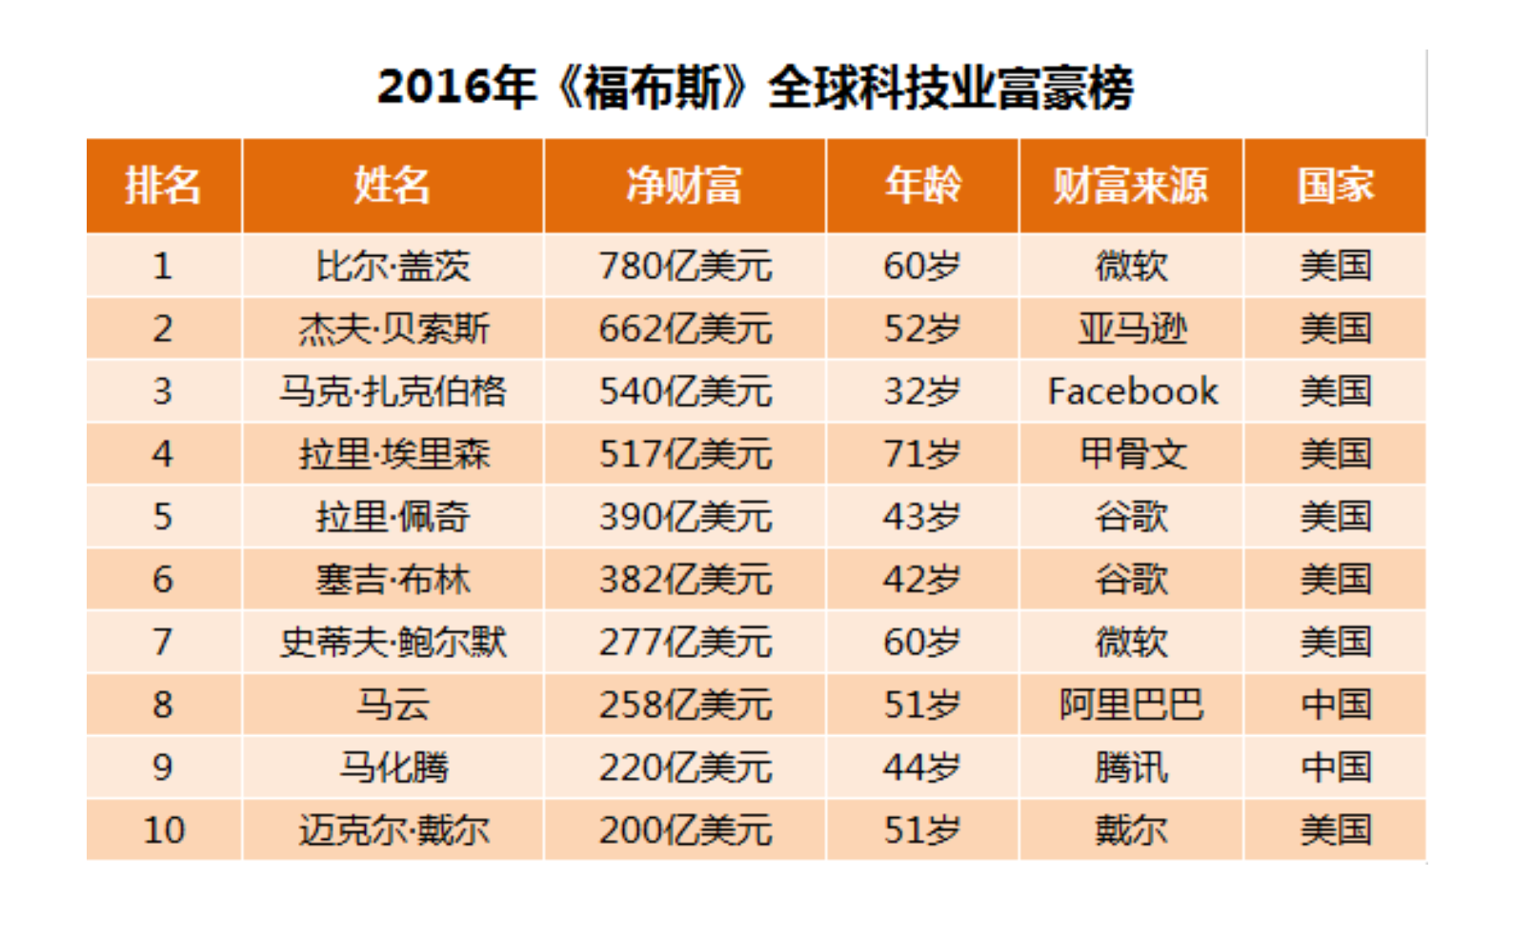

Slide 4
排序问题
Google，百度等搜索引擎返回结果排级
各种排名
  奖学金排名
  大学排名
  胡润富豪榜
。。。。。。

Slide 5
内部排序与外部排序
内部排序: 指的是待排序记录存放在计算机随机存储器中进行的排序过程。
外部排序: 指的是待排序记录的数量很大，以致内存一次不能容纳全部记录，在排序过程中尚需对外存进行访问的排序过程。

Slide 6
小规模的排序问题-内排序
一个元素
  已经有序了
两个元素
  一次比较
  若逆序？
    一次交换 = 3次移动（赋值）
n个元素？
45
45
34

Slide 7
主要内容
6.1 排序问题的基本概念
6.2 插入排序
6.3 交换排序
6.4 选择排序
6.5 归并排序
6.6 比较排序算法的时间代价
6.7 基数排序
6.8 内部排序的比较
6.9 外部排序（不讲）
6.10 排序的应用

Slide 8
6.1 基本概念
记录(Record)：
关键码(Key)：
排序码(Sort Key)：
序列(Sequence)：

Slide 9
排序问题
给定一个序列R ={r₁, r₂, …，r_{n}}
  其排序码分别为k ={k₁, k₂, …，k_{n}}
排序的目的：将记录按排序码重排
  形成新的有序序列R'= {r'₁,r'₂,…,r'_{n}}
  相应排序码为k'={k'₁,k'₂,…k'_{n}}
排序码的顺序
  其中k'₁≤k'₂≤…≤k'_{n}，称为不减序
  或k'₁≥k'₂≥…≥k'_{n} ，称为不增序

Slide 10
正序 vs. 逆序
“正序”序列 ：
待排序序列正好符合排序要求
“逆序”序列 ：
把待排序序列逆转过来，正好符合排序要求
例如，要求不升序列
  08 12 34 96
  96 34 12 08
逆序！
正序！

Slide 11
排序的稳定性
稳定性
  存在多个具有相同排序码的记录
  排序后这些记录的相对次序保持不变
稳定性例1
  34 12 34’ 08 96
  08 12 34 34’ 96
稳定！

Slide 12
排序的稳定性
稳定性
  存在多个具有相同排序码的记录
  排序后这些记录的相对次序保持不变
稳定性例2
  34 12 34’ 08 96
  08 12 34’ 34 96
不稳定！

Slide 13
如何判定稳定性？
稳定的
  形式化证明
不稳定，反例说明
  34 12 34’ 08 96
  08 12 34’ 34 96

Slide 14
排序算法的衡量标准
时间代价
记录的比较和移动次数
空间代价
算法本身的繁杂程度

Slide 15
排序的时间复杂性
对记录的排序码进行比较和记录的移动过程。
  最小时间代价
  最大时间代价
  平均时间代价

Slide 16
6.2 插入排序
直接插入排序
折半插入排序
希尔排序

Slide 17
直接插入排序
思想: 利用有序表的插入操作进行排序
有序表的插入: 将一个记录插入到已排好序的有序表中，从而得到一个新的有序表。
例，序列
13 27 38 65 76 97
13
27
38
65
76
97
49

Slide 18
插入排序动画
45
34
78
12
34’
32
29
64

Slide 19
插入排序算法
template <class Record>
void InsertSort (Record Array[], int n) {
//Array[]为待排序数组，n为数组长度
Record TempRecord; // 临时变量
for (int i=1; i<n; i++) { // 依次插入第i个记录
TempRecord = Array[i];
//从i开始往前寻找记录i的正确位置
int j = i-1;
//将那些大于等于记录i的记录后移
while ((j>=0) && (TempRecord < Array[j])) {
Array[j+1] = Array[j]; j = j - 1;
}
//此时j后面就是记录i的正确位置，回填
Array[j+1] = TempRecord;
} }

Slide 20
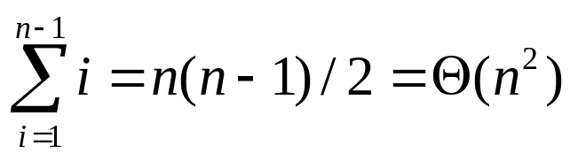
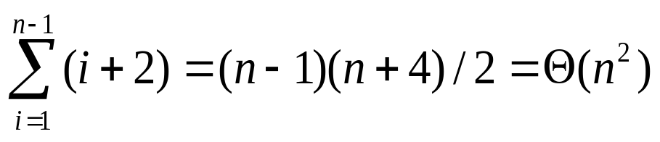
算法分析
稳定
空间代价：Θ(1)
时间代价：
  最佳情况：n-1次比较，2(n-1)次移动，Θ(n)
  最差情况： Θ(n²)
    比较次数为
    移动次数为
  平均情况：Θ(n²)

Slide 21
折半插入排序
算法思想：
  在插入第i个记录时，前面的记录已经是有序的了
  可以用二分法查找第i个记录的正确位置

Slide 22
折半插入排序
由于直接插入排序算法利用了有序表的插入操作，故顺序查找操作可以替换为二分法查找操作。
例，序列 49 38 65 97 76 13 27
0 1 2 3 4
设已形成有序表 { 38 49 65 76 97 }
插入元素 13
right
left
right
mid
right
mid
49
65
76
97
{ }
13
38

Slide 23
折半插入排序算法
void BinaryInsertSort(ElemType R[],int n)
{ for(int i=1; i<n; i++) //共进行n-1次插入
{ int left=0,right=i-1;ElemType temp=R[i];
while(left<=right)
{ int middle=(left+right)/2; //取中点
if(temp<R[middle]) right=middle-1;
//取左区间
else
left=middle+1;
} //取右区间
for(int j=i-1;j>=left;j--)
R[j+1]=R[j]; //元素后移空出插入位
R[left]=temp;
} }

Slide 24
折半插入效率分析
折半插入排序的时间复杂度仍为O(n²)。
折半插入算法与直接插入算法的元素移动一样是顺序的，因此该方法也是稳定的。

Slide 25
Shell排序
直接插入排序的两个性质：
  在最好情况（序列本身已是有序的）下时间代价为Θ(n)
  对于短序列，直接插入排序比较有效
Shell排序有效地利用了直接插入排序的这两个性质

Slide 26
Shell排序算法思想
先将序列转化为若干小序列，在这些小序列内进行插入排序
逐渐扩大小序列的规模，而减少小序列个数，使得待排序序列逐渐处于更有序的状态
最后对整个序列进行扫尾直接插入排序，从而完成排序

Slide 27
shell排序动画
45
34
78
12
34’
32
29
64

Slide 28
希尔排序的算法
template <class T >
void ShellSort (T Vector[], int arrSize ) {
T temp;
int gap = arrSize / 2; //gap是子序列间隔
while ( gap != 0 ) { //循环,直到gap为零
for ( int i = gap; i < arrSize; i++) {
temp = Vector[i]; //直接插入排序
for ( int j = i; j >= gap; j -= gap )
if ( temp < Vector[j-gap] )
Vector[j] = Vector[j-gap];
else break;
Vector[j] = temp;
}
gap = ( int ) ( gap / 2 );
}
}

Slide 29
“增量每次除以2递减”的Shell 排序
template <class Record>
void ShellSort(Record Array[], int n) {
// Shell排序，Array[]为待排序数组，n为数组长度
int i, delta;
// 增量delta每次除以2递减
for (delta = n/2; delta>0; delta /= 2)
for (i = 0; i < delta; i++)
// 分别对delta个子序列进行插入排序
//“&”传 Array[i]的地址，数组总长度为n-i
ModInsSort(&Array[i], n-i, delta);
// 如果增量序列不能保证最后一个delta间距为1
// 可以安排下面这个扫尾性质的插入排序
// ModInsSort(Array, n, 1);
}

Slide 30
针对增量而修改的插入排序算法
template <class Record>
void ModInsSort(Record Array[], int n, int delta) {
// 修改的插入排序算法，参数delta表示当前的增量
int i, j;
for (i = delta; i < n; i += delta)
// 对子序列中第i个记录，寻找合适的插入位置
for (j = i; j >= delta; j -= delta) {
// j以dealta为步长向前寻找逆置对进行调整
if (Array[j] < Array[j-delta])// 逆置对
swap(Array, j, j-delta); // 交换
else break;
}
}
Notes:
为什么ModifiedInsertSort( )函数不采用优化后的插入排序算法而是采用每次比较后都要交换呢?
答：优化后的插入排序算法，只有在数据规模很大时才有优势。在shell排序中有很多小子串处理，因此优化插入没有明显优势。shell的分区思想才最关键。有一些教材还用冒泡排序来对子串处理。

Slide 31
算法分析
不稳定
空间代价：Θ(1)
时间代价：希尔排序的时间复杂性在O（nlog₂n）和O（n² ）之间，大致为O（n^{1. 3}）。

Slide 32
6.3 交换排序
冒泡排序
快速排序

Slide 33
冒泡排序
算法思想
  不停地比较相邻的记录，如果不满足排序要求，就交换相邻记录，直到所有的记录都已经排好序
注意：避免不必要的比较
  检查每次冒泡过程中是否发生过交换，如果没有，则表明整个数组已经排好序了，排序结束

Slide 34
冒泡排序动画
45
34
78
12
34’
32
29
64

Slide 35
冒泡排序算法
template <class Record>
void BubbleSort(Record Array[], int n) {
bool NoSwap; // 是否发生了交换的标志
int i, j;
for (i = 0; i < n-1; i++) {
NoSwap = true; // 标志初始为真
for (j = n-1; j > i; j--)
if (Array[j] < Array[j-1]) {// 判断是否逆置
swap(Array, j, j-1); // 交换逆置对
NoSwap = false; // 发生了交换，标志变为假
}
if (NoSwap) // 没发生交换，则排好序
return;
}
}

Slide 36
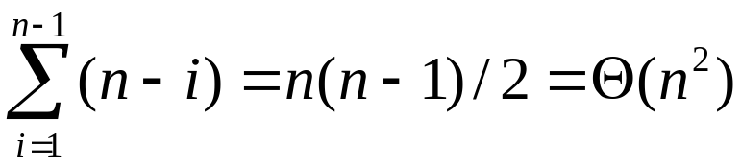
算法分析
稳定性：稳定
空间代价：Θ(1)
时间代价分析：
  比较次数 ：
    最少：Θ(n)
    最多：
  交换次数：
    最多为Θ(n²)，最少为0，平均为Θ(n²)。

Slide 37
快速排序
算法思想：
  选择轴值（pivot）
  将序列划分为两个子序列L和R，使得L中所有记录都小于或等于轴值，R中记录都大于轴值
  对子序列L和R递归进行快速排序
20世纪十大算法
基于分治法的排序
Notes:
Top Ten Algorithmsof the Century
7. 1962 London的Elliot Brothers Ltd的Tony Hoare提出的快速排序

Slide 38
分治策略的基本思想
主要思想
  分——划分子问题
  治——求解子问题(子问题不重叠)
  合——综合解

Slide 39
轴值选择
尽可能使L，R长度相等
选择策略：
  选择最左边记录(第一个记录)
  随机选择
  选择中间值
Notes:
选择中间值，选出3,5或7个数，选择中间值，和首记录交换。但当数据量很大时，这种选择意义也不大。而随机选择相对较好，从概率上来讲，偏离的概率较低。

Slide 40
分割过程（Partition）
整个快速排序的关键
轴值位于正确位置，分割后使得
  L中所有记录小于轴值
  R中记录大于轴值

Slide 41
分割算法1
  备份对轴(首记录)
  取两个指针low和high，初始值就是序列的第二个元素及最后一个元素的下标，low<=high
  移动两个指针
    从high所指的位置向左搜索，找到第一个小于轴的元素
    从low开始向右，找到第一个大于轴的元素
  交换
  重复上述过程，直到low>high
  把轴放在high所指的位置

Slide 42
分割算法1 例
例，序列 { 49 38 65 97 76 13 27 52 }
第一趟排序
65
49 38 65 97 76 13 27 52
13
27
13
49
97
i
i
i
j
j
j
j
i
从前寻找大于轴记录的记录，从后寻找小于轴记录的记录 ；
交换大值记录与小值记录 ；
重复上述两步操作，直至 i ＞ j ；
交换轴记录和标识 j 指示的记录 。

Slide 43
分割算法1 代码
int Partition1(T Array[], int first, int last){
int low = first+1,high=last;
T pivot = Array[first];
while(low <= high){ //在作为快排序的子程序时不用
while(low <= high && Array[low] <pivot)
low++;
while(low <= high && Array[high] > pivot)
high --;
if(low<high) swap(Array[high--] , Array[low++]);
else low++;}
swap(Array[first],Array[high]);
return high;
}

Slide 44
分割算法1 过程
第一趟排序后 13 38 27 49 76 97 65 52
49 将序列分成两部分，分别进行新的快速排序；
第二趟排序
13 38 27
76 97 65 52
第二趟排序后
13 38 27
65 52 76 97
第三趟排序
38 27
65 52
第三趟排序后
27 38
52 65
最终有序序列为:
13 27 38 52 65 76 97

Slide 45
分割算法2
备份轴记录
取两个指针low和high，初始值就是序列的两端下标，保证low<high
移动两个指针
  从high向左找到第一个小于轴的元素, 放在low的位置
  从low向右找到第一个大于轴的元素，放在high的位置
重复，直到low=high
把轴放在low所指的位置

Slide 46
分割算法2 过程
0 1 2 3 4 5 6 7
low
high
49
pivot = 49
38 65 97 76 13 27 49
high
27
38 65 97 76 13 49
low
27 38 97 76 13 49
65
high
27 38 97 76 65 49
13
low
49
27 38 13 76 65 49
97
high

Slide 47
分割算法2 代码
int Partition2(T Array[], int low, int high){
T pivot = Array[low];
while(low < high){ //在作为快排序的子程序时不用
while(low < high && Array[high] >= pivot)
high --;
Array[low] = Array[high];
while(low < high && Array[low] <= pivot)
low++;
Array[high] = Array[low]; }
Array[low] = pivot;
return low;
}

Slide 48
快速排序算法
void QuickSort(T Array[], int low, int high){
int PivotLocation;
if(low < high){
PivotLocation=Partition(Array, low, high);
QuickSort(Array, low, PivotLocation-1);
QuickSort(Array, PivotLocation+1, high);
}
}

Slide 49
快速排序算法
template <class Record>
void QuickSort(Record Array[], int left, int right) {
// Array[]为待排序数组，left,right分别为数组两端
if (right <= left)
return; // 子序列中只有0或1个记录，不需排序
int pivot = SelectPivot(left, right); // 选择轴值
swap(Array, pivot, right); // 先将轴值放到末端

Slide 50
快速排序算法
// 分割，使得轴值达正确位置
pivot = Partition(Array, left, right);
// 对左子序列进行递归快速排序
QuickSort(Array, left, pivot-1);
// 对右子序列进行递归快速排序
QuickSort(Array, pivot +1, right);
}

Slide 51
快速排序 过程
第一趟排序后 13 38 27 49 76 97 65 52
49 将序列分成两部分，分别进行新的快速排序；
第二趟排序
13 38 27
76 97 65 52
第二趟排序后
13 38 27
52 65 76 97
第三趟排序
38 27
52 65
第三趟排序后
27 38
52 65
最终有序序列为:
13 27 38 52 65 76 97

Slide 52
快速排序的效率分析
若快速排序出现最好的情形（左、右子区间的长度大致相等），则结点数n与二叉树深度h应满足log₂n<h<log₂n+1 ，所以总的比较次数不会超过(n+1) log₂n。因此，快速排序的最好时间复杂度应为O（nlog₂n）。而且在理论上已经证明，快速排序的平均时间复杂度也为O（nlog₂n）。
若快速排序出现最坏的情形（每次能划分成两个子区间，但其中一个是空），则这时得到的二叉树是一棵单分支树，得到的非空子区间包含有n-i个(i代表二叉树的层数（1≤i≤n）元素，每层划分需要比较n-i+2次，所以总的比较次数为（n²+3n-4）/2。因此，快速排序的最坏时间复杂度为O(n²)。
快速排序所占用的辅助空间为栈的深度，故最好的空间复杂度为O（log₂n），最坏的空间复杂度为O(n)。
快速排序是一种不稳定的排序方法。 (举例：6,7,5,2,5,8)

Slide 53
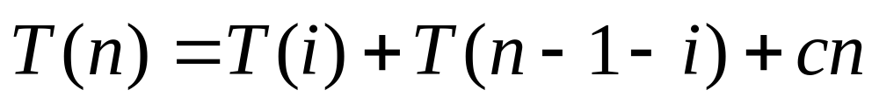
快速排序时间代价
长度为n的序列，时间为T(n)
  T(0) = T(1) =1
选择轴值时间为常数
分割时间为cn
  分割后长度分别为 i 和 n-i-1
  对子序列进行快速排序所需时间分别为T(i)和T(n-1-i)
求解递推方程
Notes:
分割时间cn，c是常数，n是low，high两个指针从两端向中间扫描的时间。

Slide 54
快速排序算法分析
最差情况：
  时间代价： Θ(n²)
  空间代价： Θ(n)
最佳情况：
  时间代价：Θ(nlog n)
  空间代价：Θ(log n)
平均情况：
  时间代价：Θ(nlog n)
  空间代价：Θ(log n)

Slide 55
快速排序算法分析（续）
不稳定
可能优化：
  轴值选择
    RQS（randomized quicksort）
  小子串不递归
  消除递归
Notes:
小子串不递归：改为直接插入排序。
现代编译器都会自动解递归的。

Slide 56
思考题
请给出在最坏情况下只需7次元素比较的5个元素的排序算法。
2. 请给出一个有效的对n个元素进行排序的算法，使得所有负元素位于非负元素之前。
3. 请给出一个有效的对n个正整数进行排序的算法，使得所有偶数位于奇数之前。

Slide 57
6.4 选择排序
直接选择排序
  选出剩下的未排序记录中的最小记录，然后直接与数组中第i个记录交换。
堆排序
  堆排序：基于最大值堆来实现

Slide 58
直接选择排序动画
45
34
78
12
34’
32
29
64

Slide 59
直接选择排序
template <class Record>
void SelectSort(Record Array[], int n) {
// 依次选出第i小的记录，即剩余记录中最小的那个
for (int i=0; i<n-1; i++) {
// 首先假设记录i就是最小的
int Smallest = i;
// 开始向后扫描所有剩余记录
for (int j=i+1;j<n; j++)
// 如果发现更小的记录，记录它的位置
if (Array[j] < Array[Smallest])
Smallest = j;
//将第i小的记录放在数组中第i个位置
swap(Array, i, Smallest);
}
}

Slide 60
直接选择排序性能分析
不稳定
空间代价：Θ(1)
时间代价 ：
  比较次数：Θ(n²)
  交换次数：n-1
  总时间代价：Θ(n²)

Slide 61
堆排序
选择排序
  直接选择排序：
  直接从剩余记录中线性查找最大记录
  堆排序：
  基于最大值堆来实现，效率更高

Slide 62
最大值堆排序过程示意图
78
34
45
12
29
34’
32

Slide 63
最大值堆排序过程示意图
32
34
45
12
29
34’
78

Slide 64
最大值堆排序过程示意图
45
34
34’
12
29
32
78

Slide 65
最大值堆排序过程示意图
32
34
34’
12
29
45
78

Slide 66
最大值堆排序过程示意图
34
32
34’
12
29
45
78

Slide 67
最大值堆排序过程示意图
34
32
34’
12
29
45
78

Slide 68
最大值堆排序过程示意图
29
32
34’
12
34
45
78

Slide 69
堆排序算法
template <class Record>
void sort(Record Array[], int n) {
int i;
MaxHeap<Record> max_heap = MaxHeap<Record>(Array,n,n); // 建堆
// 算法操作n-1次，最小元素不需要出堆
for (i = 0; i < n-1; i++)
// 依次找出剩余记录中的最大记录，即堆顶
max_heap. RemoveMax();
}

Slide 70
堆排序算法分析
建堆：Θ(n)
删除堆顶重新建:Θ(log n)
一次建堆，n次删除堆顶
总时间代价为Θ(nlog n)
空间代价为Θ(1)
不稳定

Slide 71
6.5 归并排序
算法思想
  简单地将原始序列划分为两个子序列
  分别对每个子序列递归排序
  最后将排好序的子序列合并为一个有序序列，即归并过程

Slide 72
归并思想
(25 34 45 32 78 12 34’ 64)
(25 34 45 32)(78 12 34’ 64)
先划分
(25 34)(45 32)(78 12)(34’ 64)
(25)(34)(45)(32)(78)(12)(34’)(64)
(25 34)(32 45)(12 78)(34’ 64)
再归并
(25 32 34 45)(12 34’ 64 78)
(12 25 32 34 34’ 45 64 78)

Slide 73
两路归并排序
template <class Record>
void MergeSort(Record Array[], Record TempArray[],
int left, int right) { // Array为数组，left，right两端
int middle;
if (left < right) { // 序列中只有0或1个记录，不用排序
middle = (left + right)/2; // 从中间划为两个子序列
// 对左边一半进行递归
MergeSort(Array,TempArray,left,middle);
// 对右边一半进行递归
MergeSort(Array, TempArray,middle+1,right); Merge(Array, TempArray,left,right,middle); //归并
}
}
合并两个有序表

Slide 74
归并排序 过程
初始序列： [8，4，5，6，2，1，7，3]
分解： [8，4，5，6] [2，1，7，3]
分解： [8，4] [5，6] [2，1] [7，3]
分解： [8] [4] [5] [6] [2] [1] [7] [3]
归并： [4，8] [5，6] [1，2] [3，7]
归并： [4，5，6， 8] [1，2，3，7]
归并： [1，2，3， 4，5，6，7，8]

Slide 75
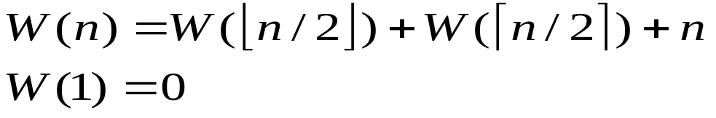


归并排序算法分析
  最坏情况：归并排序是一个递归算法，所以很容易得到算法计算量的递推公式
  所以算法最坏情况的复杂度为
  算法需要 的辅助空间
  因为需要一个与原始序列同样大小的辅助序列。这是此算法的缺点。
- 稳定性：稳定
Notes:
W（n/2）递归时间，n是归并的时间。

Slide 76
归并排序
其他策略
  上面归并排序每次迭代时将原序列分割为两个基本等长的序列，称为二路归并排序
  也可以分割成其他等分，如3，4等等
评论：尽管归并排序最坏情况的比较次数比快速排序少，但它需要更多的元素移动，因此，它在实用中不一定比快速排序快

Slide 77
6.6 比较排序算法的时间复杂度下限
排序问题的时间代价在Ω(n)(起码I/O 时间) 到O(n log n) (平均, 最差情况)之间
基于比较的排序算法的下限也为O(nlogn)

Slide 78
判定树( Dicision Tree )
判定树中叶结点的最大深度就是排序算法在最差情况下需要的最大比较次数
叶结点的最小深度就是最佳情况下的最小比较次数

Slide 79
用判定树模拟基于比较的排序
A<B<C A<C<B C<A<B
B<A<C B<C<A C<B<A
A<B
B<A
A<B<C
A<C<B
C<A<B
B<A<C
B<C<A
C<B<A
A<C
C<A
B<C
C<B
A<B<C
A<C<B
C<A<B
B<A<C
B<C<A
C<B<A
C<B
A<C
C<A
B<C
A<B<C
A<C<B
B<A<C
B<C<A

Slide 80
基于比较的排序的下限
对n个记录，共有n!个叶结点
判定树的深度为log(n!)
在最差情况下需要log(n!)次比较，即Ω(n· logn)
在最差情况下任何基于比较的排序算法都需要Ω(nlog n)次比较

Slide 81
排序问题的时间代价
在最差情况下任何基于比较的排序算法都需要Ω(nlog n)次比较，因此最差情况时间代价就是Ω(n· log n)
那么排序问题本身需要的运行时间也就是Ω(n· log n)
所有排序算法都需要O(n· log n)的运行时间，因此可以推导出排序问题的时间代价为Θ (n· log n)

Slide 82
6.7 基数排序
假设长度为n的序列
R={ r₀，r₁，…，r_{n-1} }
记录的排序码K包含d个子排序码
K=(k_{d-1}，k_{d-2}，…，k₁，k₀ )

Slide 83
基数排序
黑桃♠(S) > 红心♥(H) > 方片♦(D) > 梅花♣ (C)
♠3 ♥J ♣8 ♥9 ♠9 ♦3 ♣1 ♦7

Slide 84
基数排序
R对排序码(k_{d-1}，k_{d-2}，…，k₁，k₀ )有序
对于任意两个记录R _{i}，R _{j} (0 ≤ i< j ≤ n-1)，都满足
(k _{i ,d-1}，k _{i ,d-2}， …，k _{i ,1}，k _{i,0} ) ≤
(k _{j ,d-1}，k _{j, d-2}，…，k _{j,1}，k _{j,0} )
  其中k _{d-1}称为最高排序码
  k ₀称为最低排序码

Slide 85
♠3 ♥J ♣8 ♥9 ♠9 ♦3 ♣1 ♦7
MSD方法（递归分治）
  先按花色：♣8 ♣1 ♦3 ♦7 ♥J ♥9 ♠3 ♠9
  再按面值：♣1 ♣8 ♦3 ♦7 ♥9 ♥J ♠3 ♠9
LSD方法
  先按面值：♣1 ♠3 ♦3 ♦’7 ♣8 ♥9 ♠’9 ♥’J
  再按花色：♣1 ♣’8 ♦3 ♦’7 ♥9 ♥’J ♠3 ♠’9
    要求稳定排序！

Slide 86
基数排序分为两类
高位优先法MSD
Most Significant Digit first
低位优先法LSD
Least Significant Digit first

Slide 87
低位优先法LSD，Least Significant Digit first
从最低位k₀开始排序
对于排好的序列再用次低位k₁排序；
依次重复，直至对最高位k_{d-1}排好序后，整个序列成为有序的
这是一个分、收；分、收；…；分、收的过程
  比较简单，计算机常用

Slide 88
序列 278 109 063 930 589 184 505 269 008 083
第一趟分配
0 1 2 3 4 5 6 7 8 9
930
063
184
505
278
109
083
008
589
269
第一趟收集
930
063 083
184
505
278 008
109 589 269
第二趟分配
0 1 2 3 4 5 6 7 8 9
505
930
063
278
083
008
269
184
109
589
第二趟收集
505 008 109
930
063 269
278
083 184 589

Slide 89
第二趟收集
505 008 109
930
063 269
278
083 184 589
第三趟分配
0 1 2 3 4 5 6 7 8 9
008
109
269
505
930
063
184
278
589
083
第三趟收集
008 063 083
109 184
269 278
505 589
930

Slide 90
基数排序的实现
基于顺序存储
基于链式存储

Slide 91
基数排序算法分析
特点：不用比较和移动，改用分配和收集，时间效率高！
时间复杂度为：O (dn)
空间复杂度：O(n)
稳定性：稳定(一直前后有序)

Slide 92
6.8 各种排序算法的比较
排序算法 | 最大时间 | 平均时间 | 最小时间 | 辅助空间代价 | 稳定性
直接插入排序 | Θ(n²) | Θ(n²) | Θ(n) | Θ(1) | 稳定
冒泡排序 | Θ(n²) | Θ(n²) | Θ(n) | Θ(1) | 稳定
选择排序 | Θ(n²) | Θ(n²) | Θ(n²) | Θ(1) | 不稳定

Slide 93
算法 | 最大时间 | 平均时间 | 最小时间 | 辅助空间 | 稳定性
Shell排序 | Θ(n^{1.3}) | Θ(n^{1.3}) | Θ(n^{1.3}) | Θ(1) | 不稳定
快速排序 | Θ(n²) | Θ(nlog n) | Θ(nlog n) | Θ(log n) | 不稳定
归并排序 | Θ(nlog n) | Θ(nlog n) | Θ(nlog n) | Θ(n) | 稳定
堆排序 | Θ(nlog n) | Θ(nlog n) | Θ(nlog n) | Θ(1) | 不稳定
基数排序 | Θ(d·(n+r)) | Θ(d·(n+r)) | Θ(d·(n+r)) | Θ(n+r) | 稳定

Slide 94
各种内排序方法的选择
1．从时间复杂度选择
对元素个数较多的排序，可以选快速排序、堆排序、归并排序，元素个数较少时，可以选简单的排序方法。
2．从空间复杂度选择
尽量选空间复杂度为O（1）的排序方法，其次选空间复杂度为O(log₂n)的快速排序方法，最后才选空间复杂度为O（n）二路归并排序的排序方法。
3．一般选择规则
（1） 当待排序元素的个数n较大，排序码分布是随机，而对稳定性不做要求时，则采用快速排序为宜。

Slide 95
（2)当待排序元素的个数n大，内存空间允许，且要求排序稳定时，则采用二路归并排序为宜。
（3）当待排序元素的个数n大，排序码分布可能会出现正序或逆序的情形，且对稳定性不做要求时，则采用堆排序或二路归并排序为宜。
（4）当待排序元素的个数n小，元素基本有序或分布较随机，且要求稳定时，则采用直接插入排序为宜。
（5）当待排序元素的个数n小，对稳定性不做要求时，则采用直接选择排序为宜，若排序码不接近逆序，也可以采用直接插入排序。冒泡排序一般很少采用。

Slide 96
课后作业
上机作业：
  插入排序（3种）
  交换排序（2种）
  直接选择排序
  归并排序
  P281：6，7
  6.10 书库信息排序
文档作业：
  P281：1，2，3，5，8

